Slide 1
Analiză comparativă a bazelor de date noSQL de tip graf față de bazele de date relaționale pe bază de metrici de performanță. Studiu de caz: aplicație de navigare într-o clădire
Coordonator: Absolvent:
Sl. Dr. Ing. Adriana Olteanu Elena Lupu

Slide 2
Introducere: noSQL vs SQL
noSQL
Forme alternative de stocare
Multiple limbaje de interogare
Principii BASE
Sisteme relativ noi
SQL
Formă tabelară
Limbaj standardizat de interogare
Principii ACID

Slide 3
Aplicații ale grafurilor
Motoare de recomandare
Aplicații de navigare
Învățare automată
noSQL tip graf
Detecție de fraudă
Protecție de date
360-Degree Customer View

Slide 4
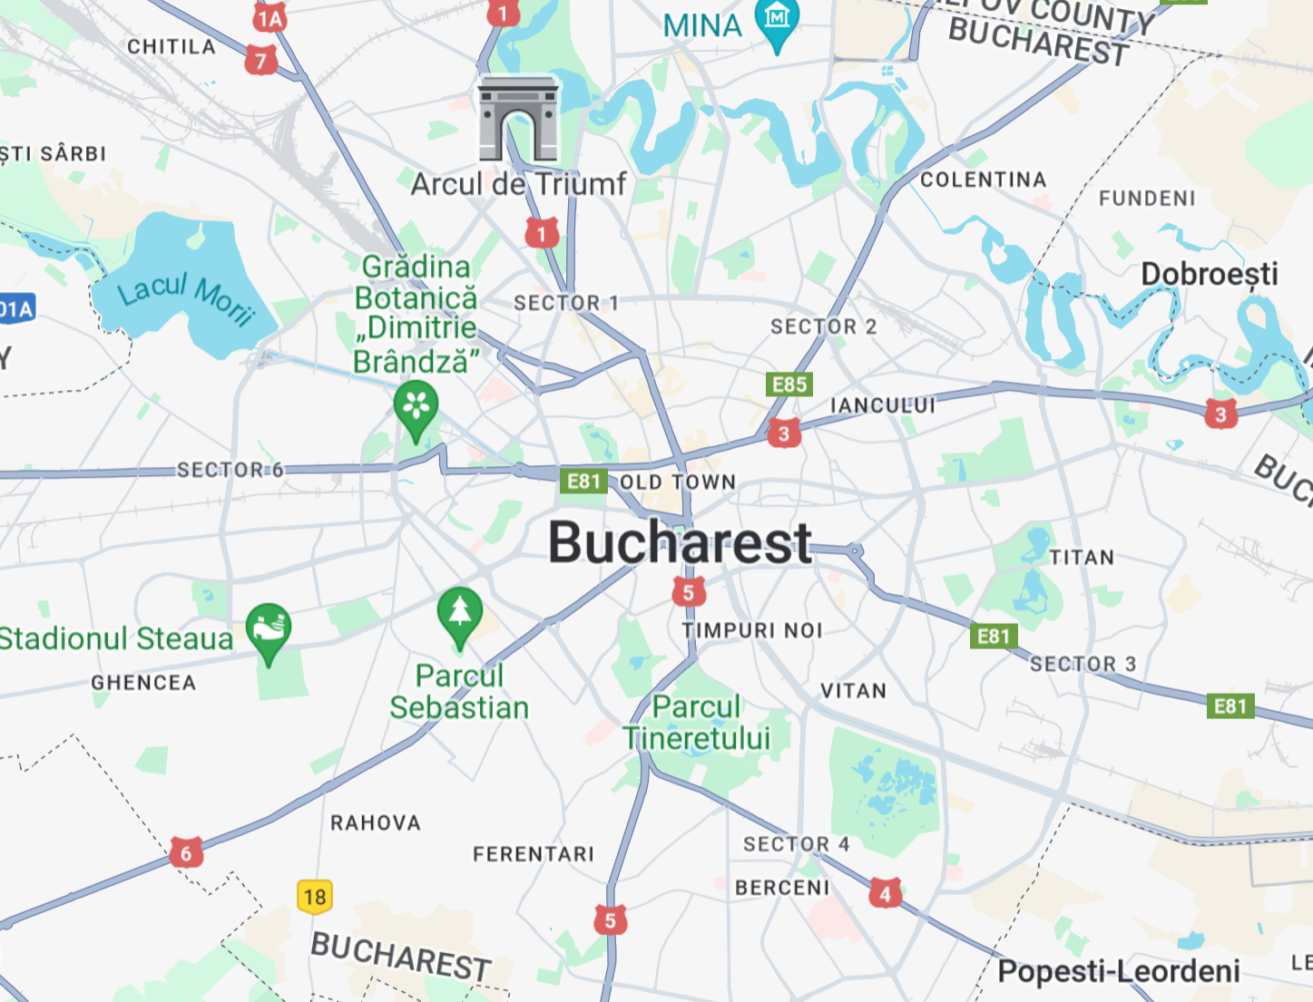
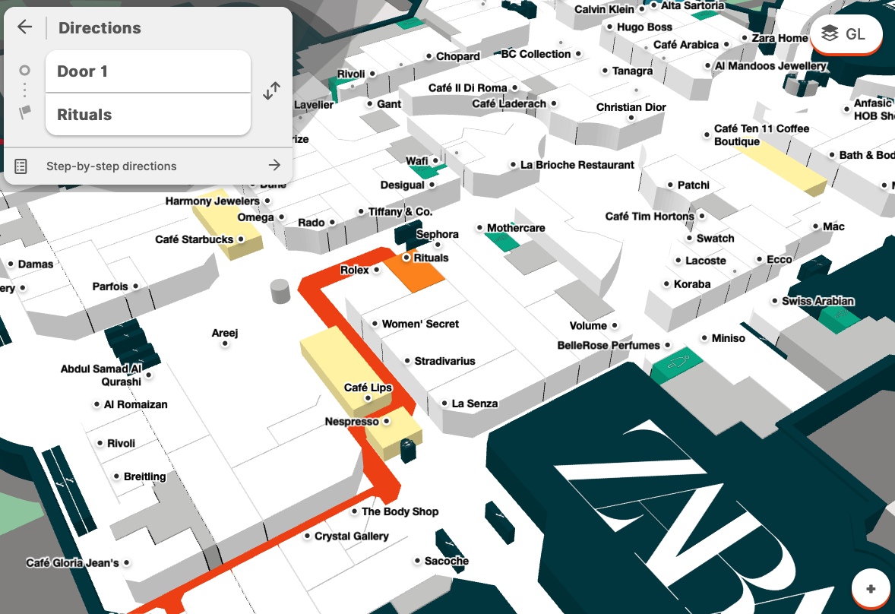
Stadiul actual în domeniul de studiu
Navigație exterioară
Navigație interioară
Navigație pentru persoanele cu dizabilități

Slide 5
Obiectivul proiectului
Realizarea unei aplicații de navigare cu funcționalități de bază, dar și dedicate studiului de față
Întocmirea și rularea unor scenarii relevante de testare
Extragerea și interpretarea rezultatelor

Slide 6
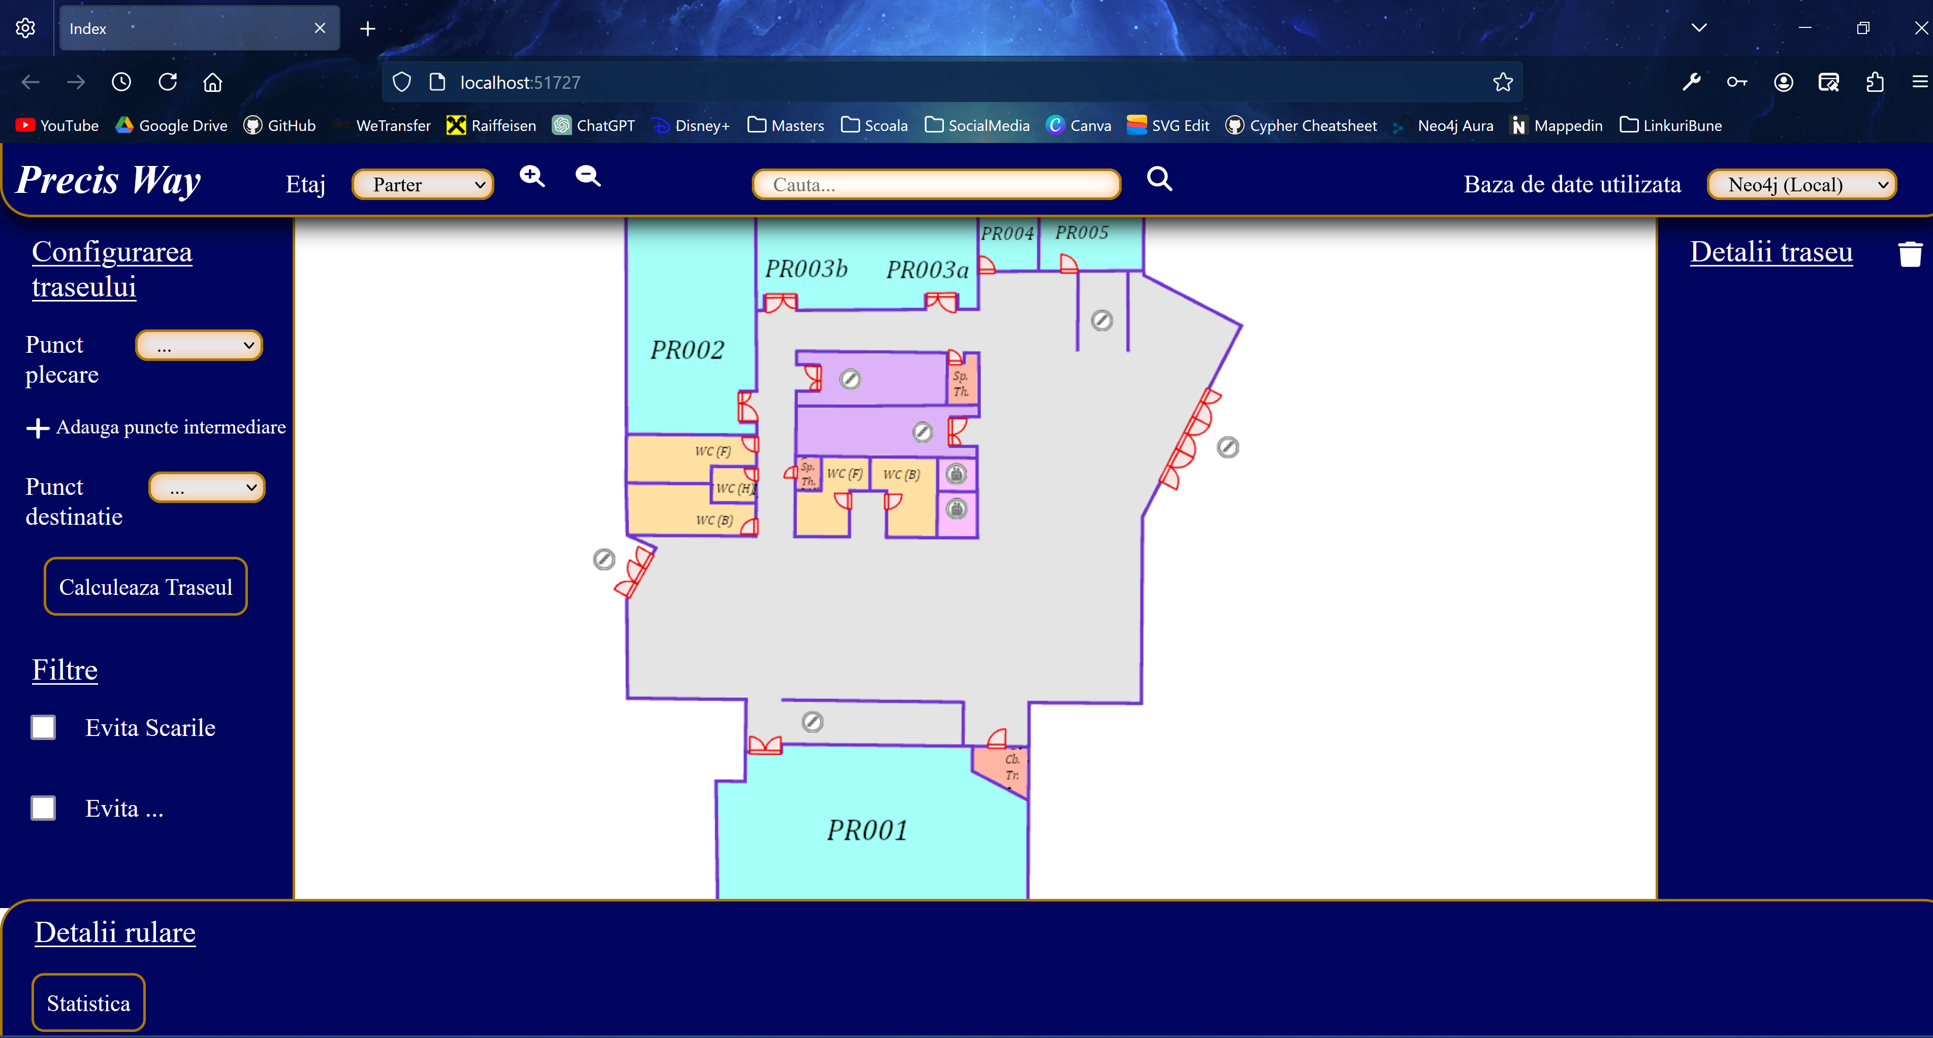
Funcționalitățile aplicației (1/2)
Configurarea unui traseul la care se pot adăuga puncte intermediare și/sau puncte evitate
Vizualizarea traseului calculat pe hartă și în spațiul dedicat
Vizualizarea informațiilor la rulatre
Selectarea bazei de date utilizate
Pagina principlă

Slide 7
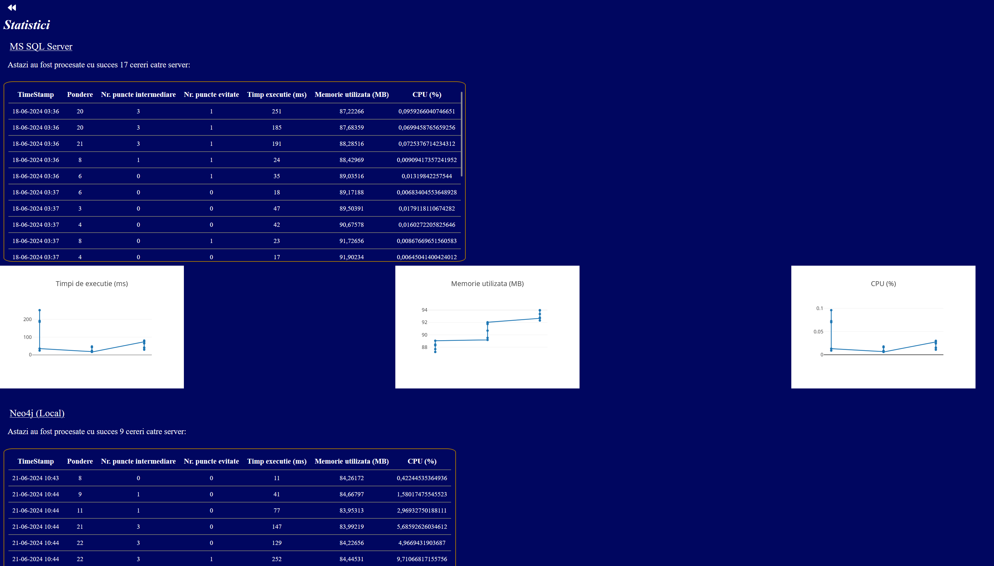
Funcționalitățile aplicației (2/2)
Vizualizarea statisticilor pentru fiecare bază de date
Vizualizarea istoricului rulărilor
Pagina de statistici

Slide 8
Metrici analizați
Performanțe la rulare
Timpi de execuție
CPU utilizat
Memorie utilizată
Planuri de execuție ale fiecărei baze de date
Integrarea în aplicații complexe
Limbaje de interogare
Instrumente auxiliare
Integrarea Cloud
- Securitate

Slide 9
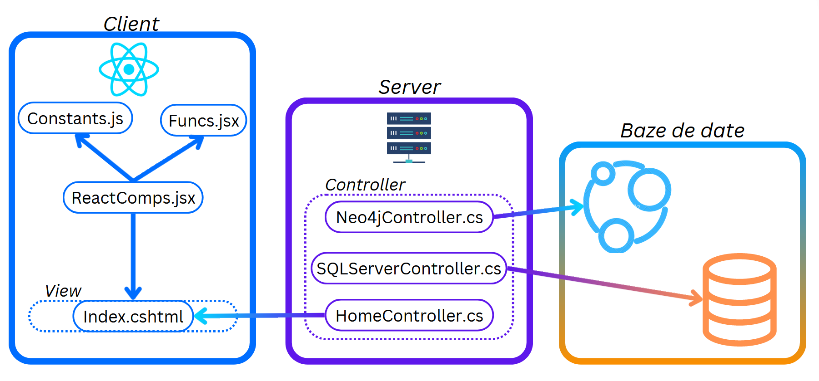
Tehnologii folosite
Neo4j
JavaScript + React.js
Microsoft SQL Server
C#
Structura aplicației
Simulare cu utilizatori multiplii: Apache JMeter

Slide 10
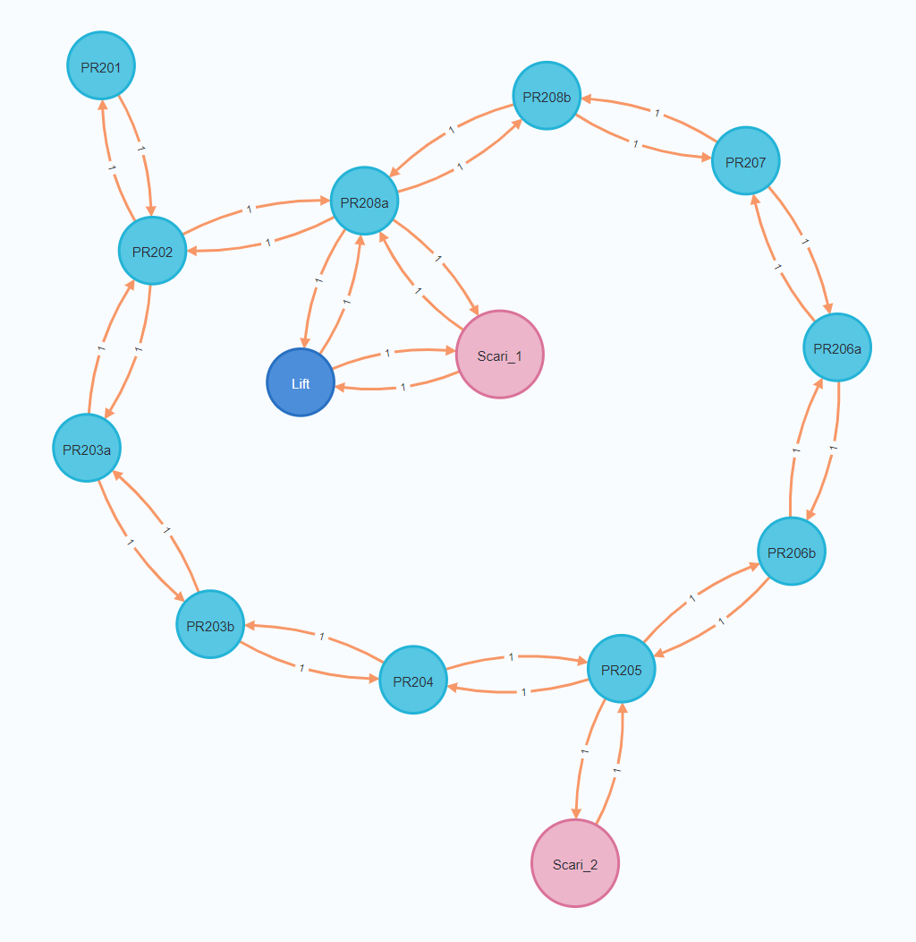
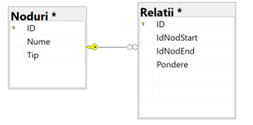
Proiectarea bazelor de date
Diagrama bazei de date în SQL Server
Schema unui etaj în Neo4j

Slide 11
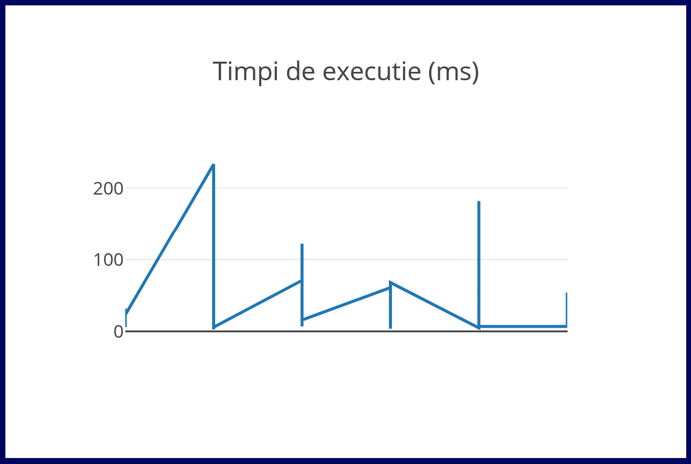
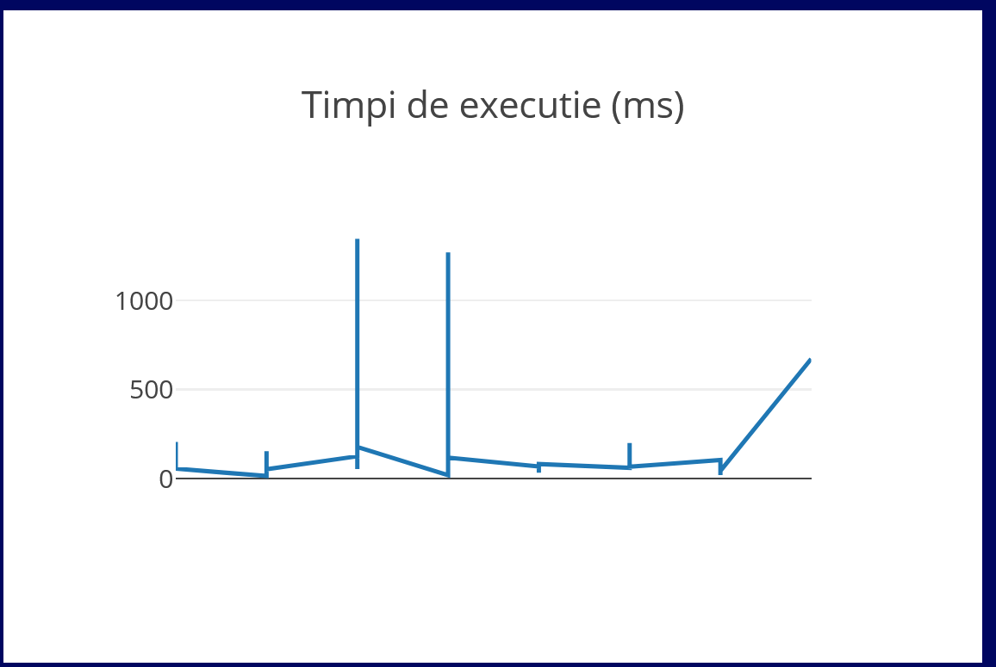
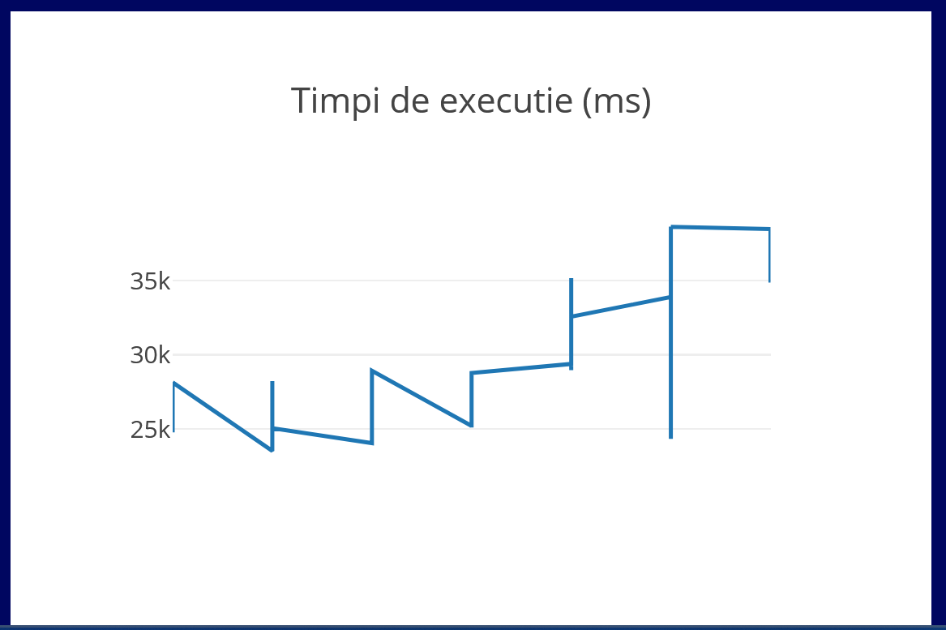
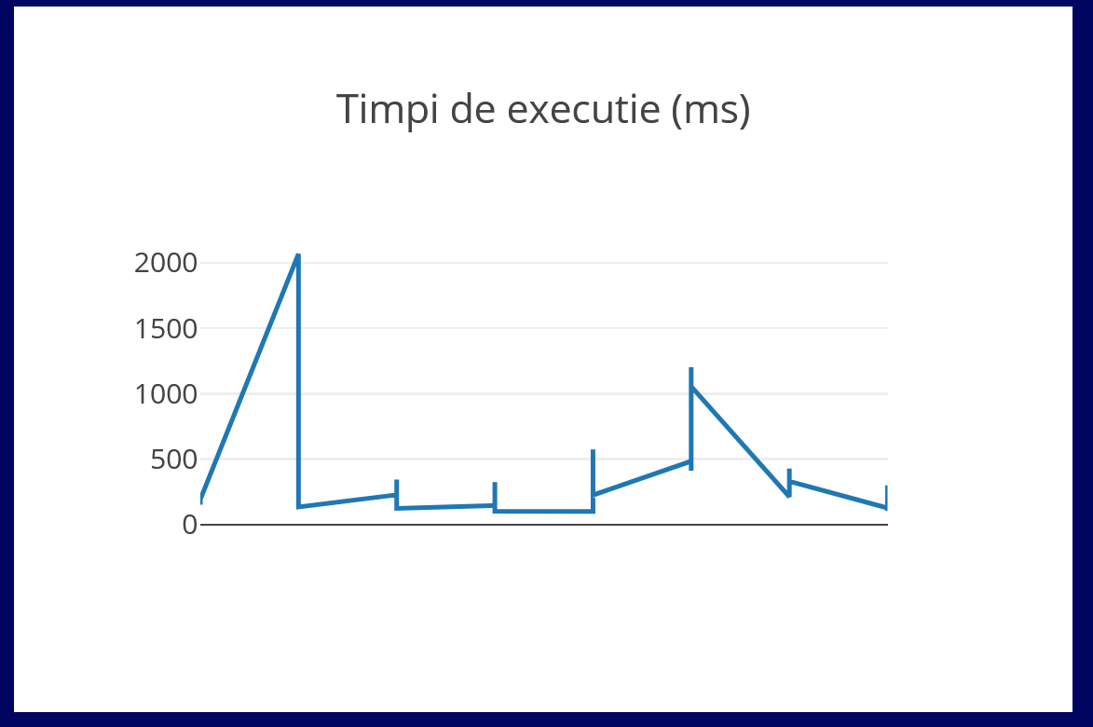
Rezultate la rularea aplicației: Timpi de rulare
SQL Server
Neo4j
SQL Server
Caz fără puncte
intermediare/evitate
Caz fără puncte
intermediare/evitate
Caz cu puncte
intermediare/evitate
Caz cu puncte
intermediare/evitate

Slide 12
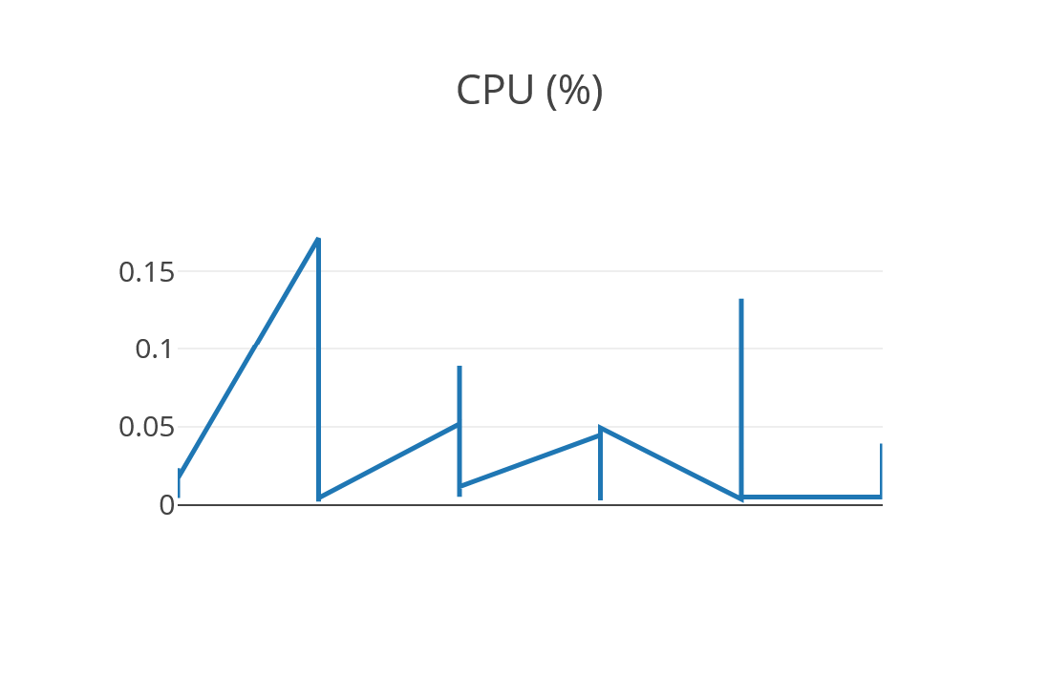
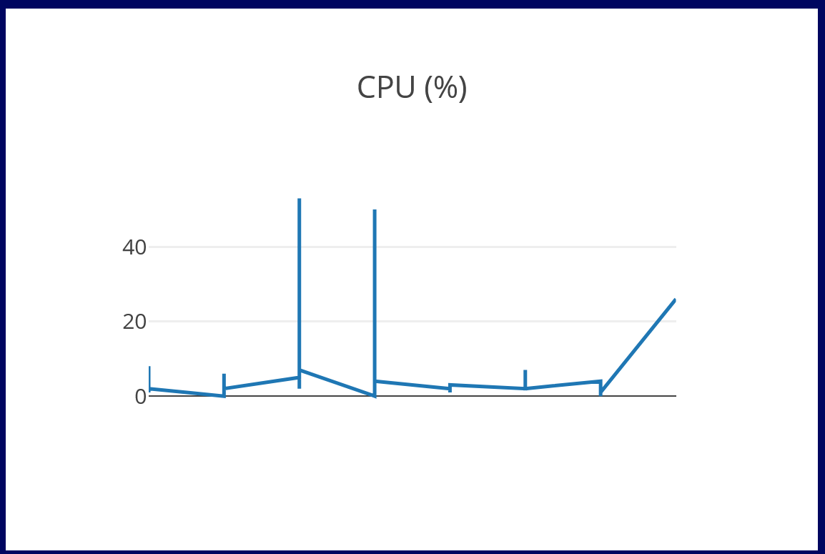
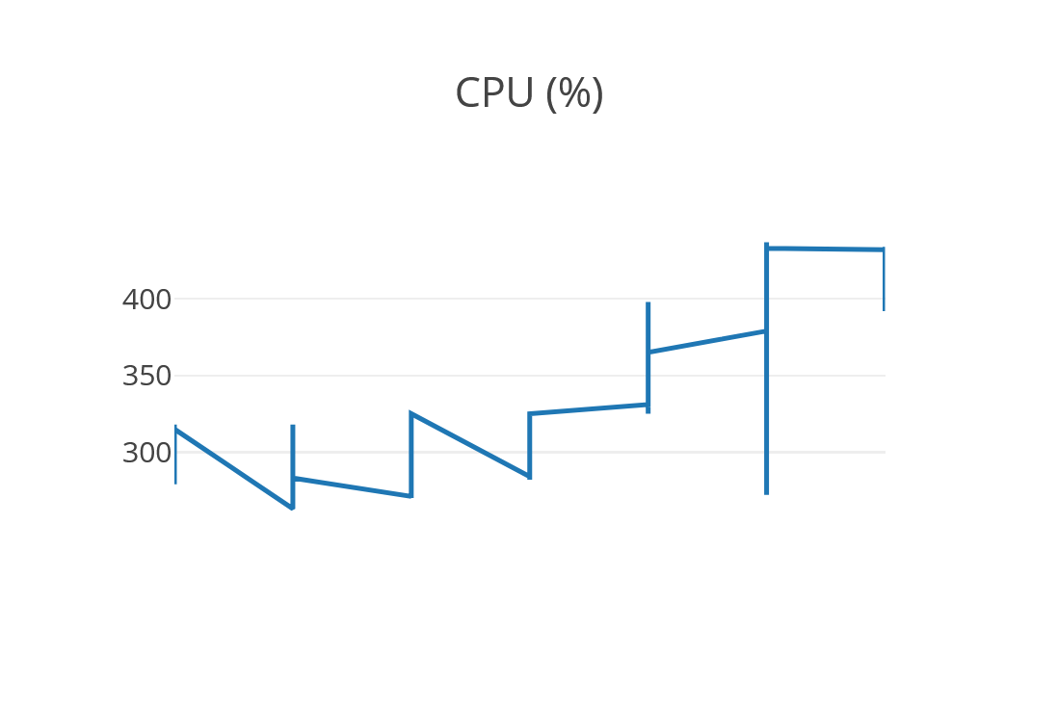
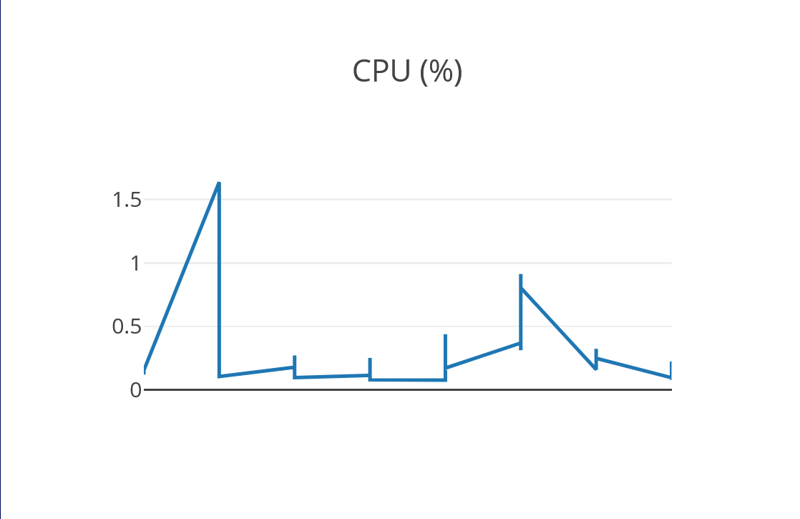
Rezultate la rularea aplicației: CPU utilizat
SQL Server
Neo4j
Caz fără puncte
intermediare/evitate
Caz cu puncte
intermediare/evitate

Slide 13
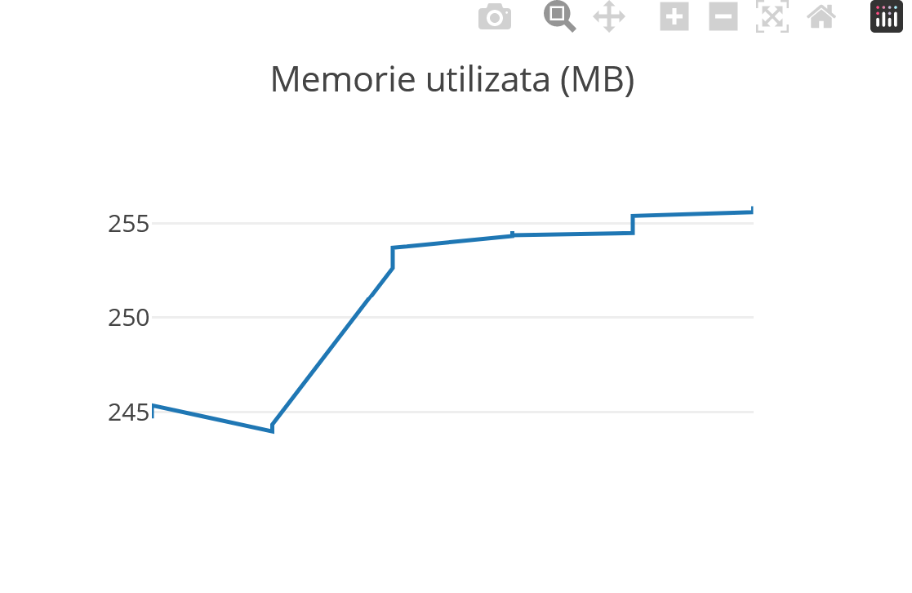
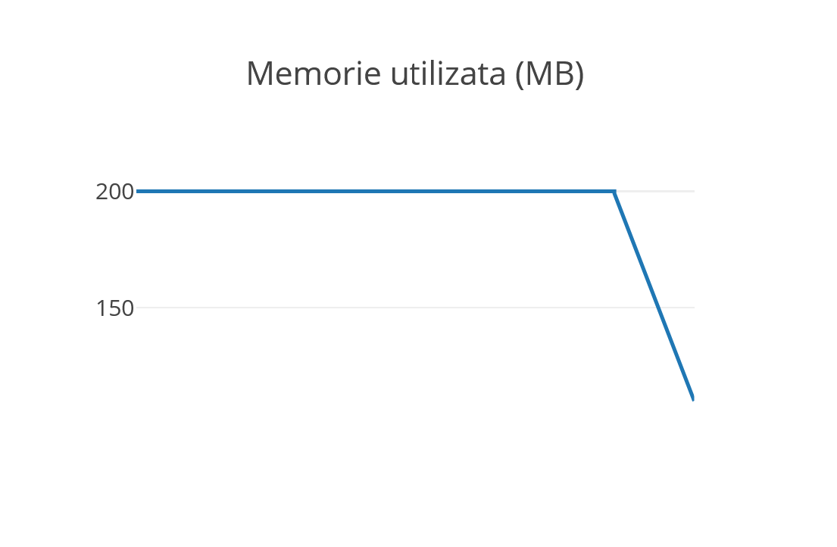
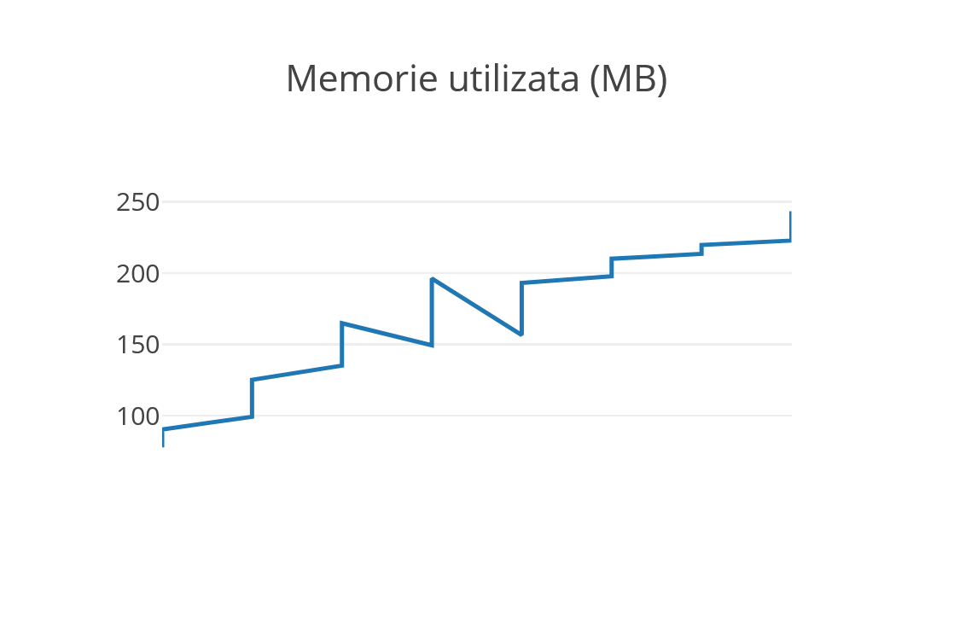
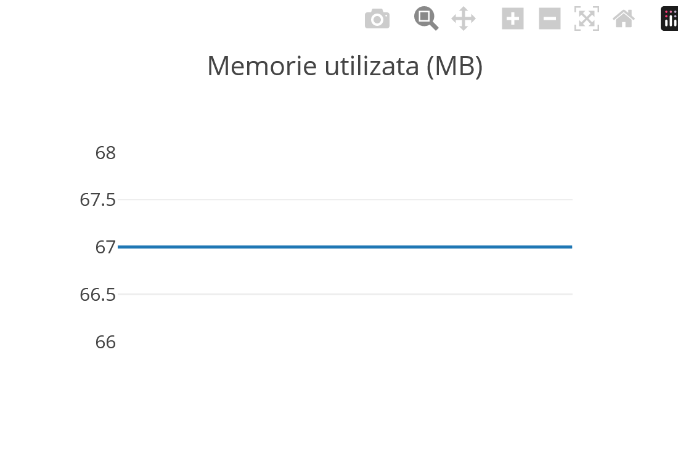
Rezultate la rularea aplicației: Memorie utilizată
SQL Server
Neo4j
Caz fără puncte
intermediare/evitate
Caz cu puncte
intermediare/evitate

Slide 14
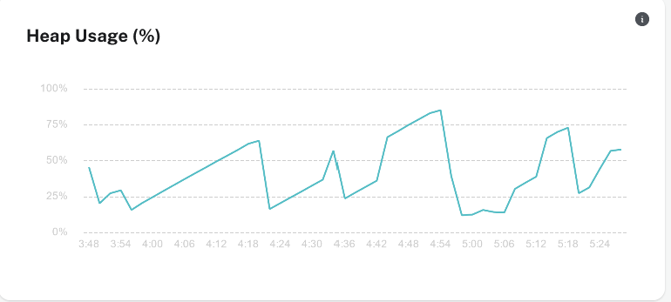
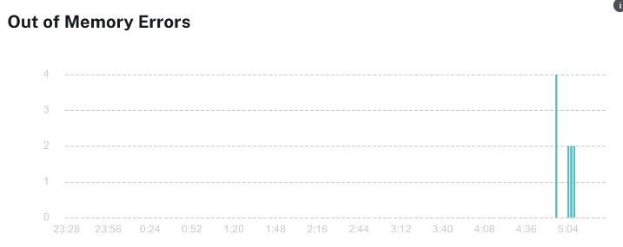
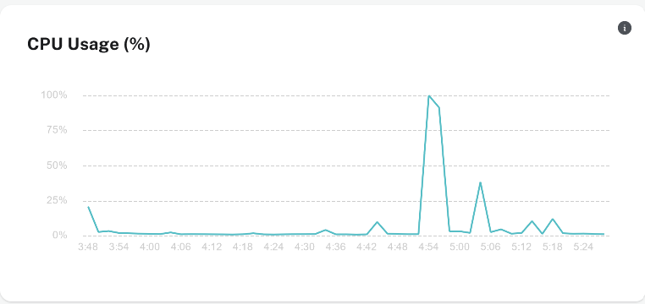
Rezultate la rularea aplicației: Neo4j în AuraDB

Slide 15
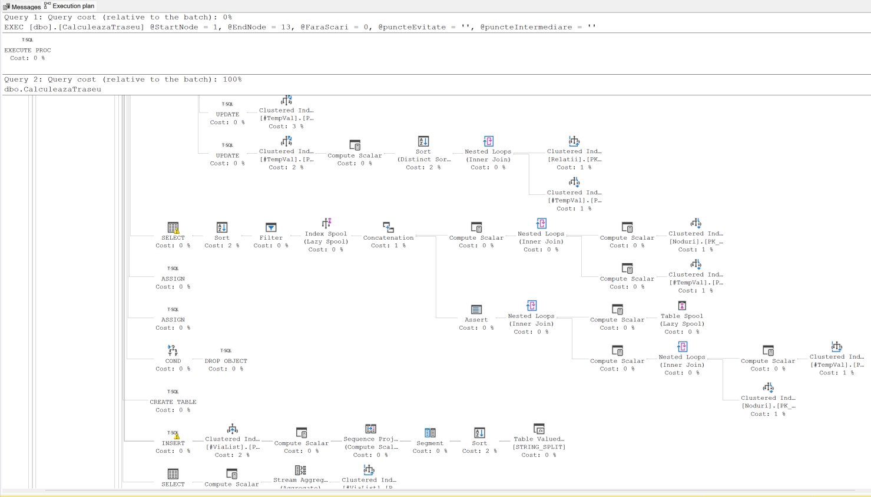
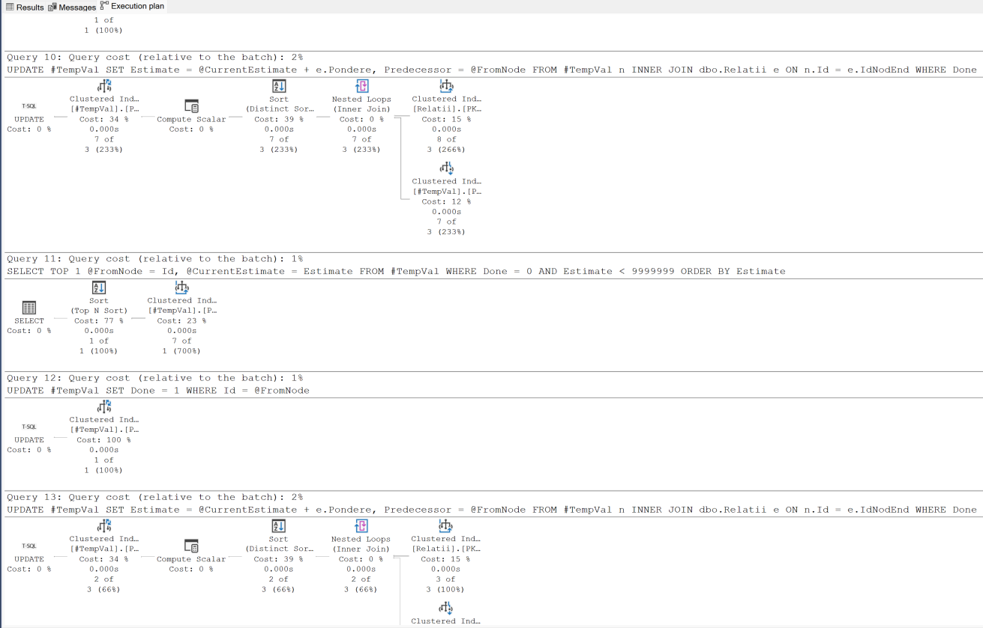
Analiză individuală a fiecărei baze de date: SQL Server
Exemplu de rezultat pentru Display Estimated Execution Plan
Exemplu de rezultat pentru Display Actual Execution Plan

Slide 16
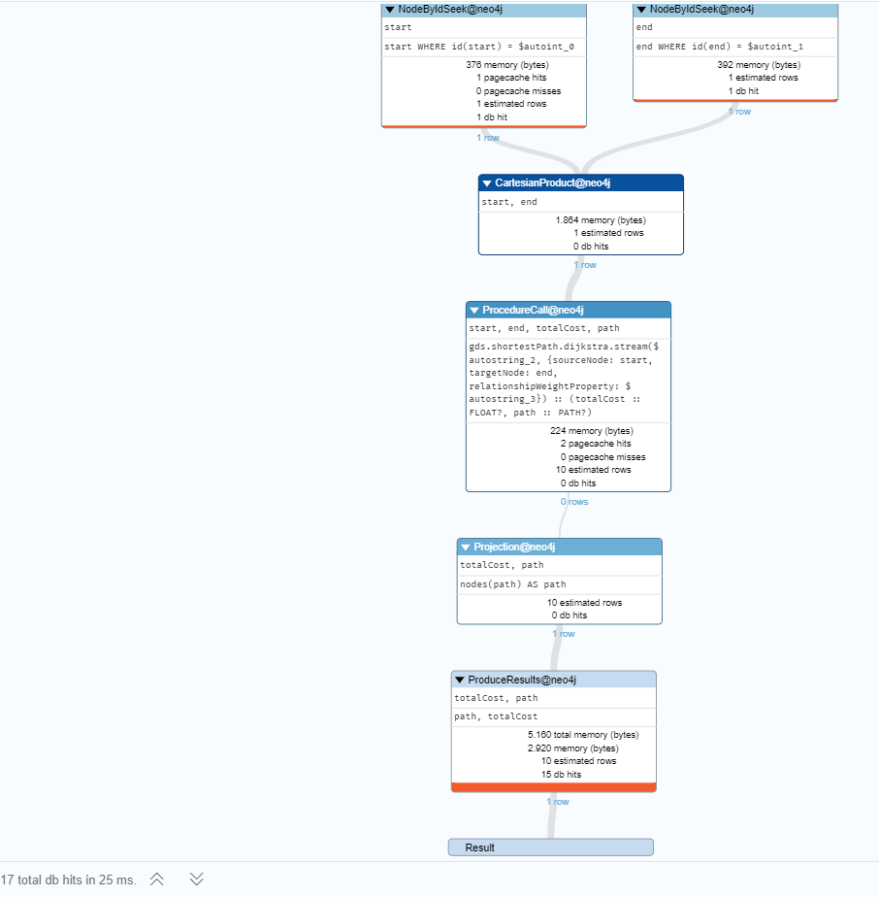
Analiză individuală a fiecărei baze de date: Neo4j
Numărul de accesări al bazei de date în acest exemplu: 17
Timpul de execuție al interogării: 25ms
Rezultat pentru rularea PROFILE

Slide 17
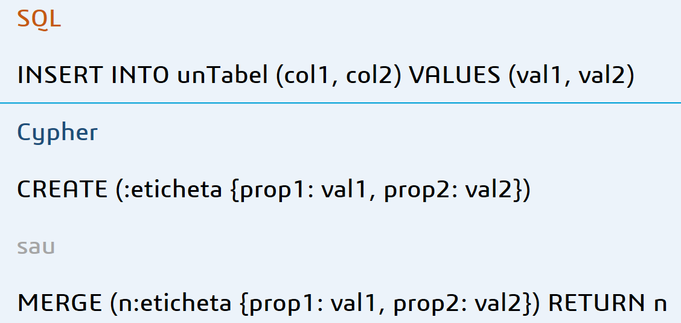
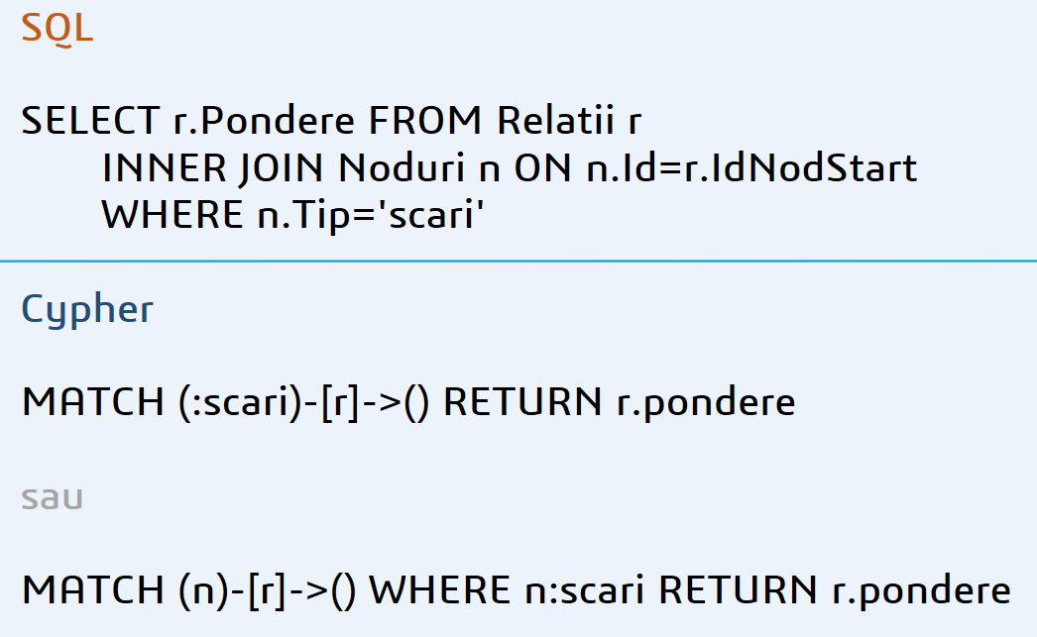
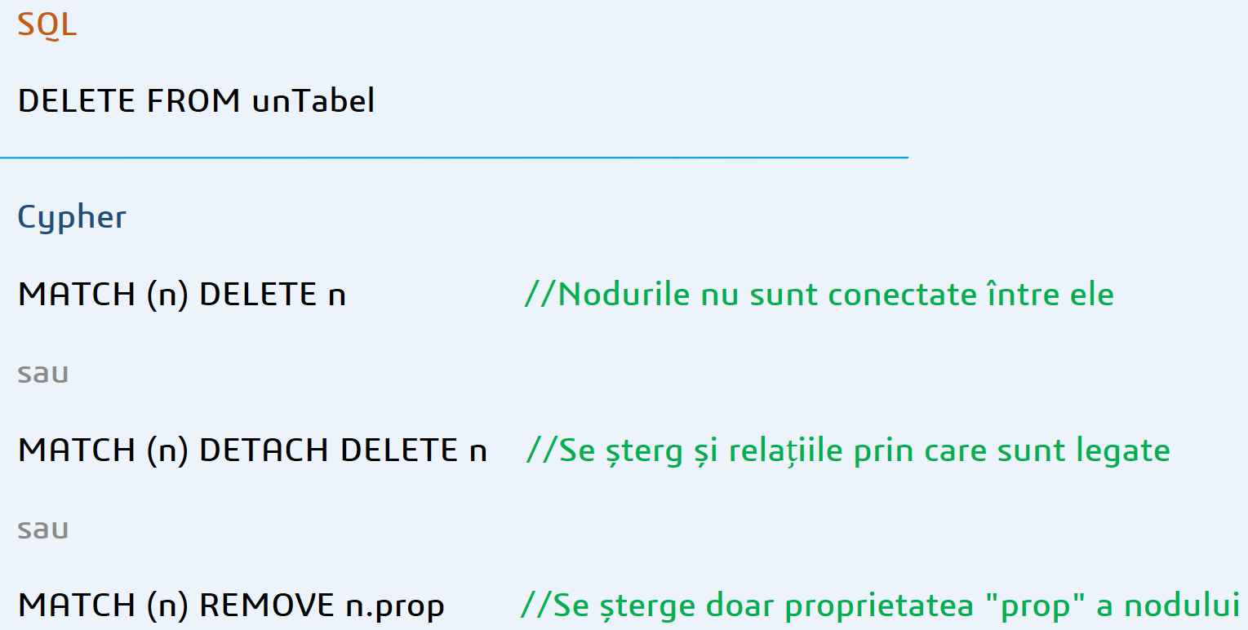
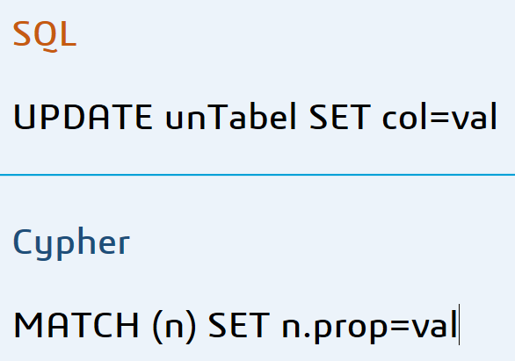
SQL vs Cypher
Create
Read
Delete
Update

Slide 18
Integrarea în aplicații complexe
 | MS SQL Server | Neo4j
Interogarea prin intermediul unei aplicații | Pt. toate limbajele există biblioteci dedicate | Biblioteci oficiale doar pentru C#, JS, Go, Python, dar există și dezvoltate OpenSource pt. alte limbaje
Instrumente auxiliare | SQL Server Management Studio | Neo4j Desktop Neo4j Browser Graph Apps (ETL Tool, Neo4j Bloom etc.)
Securitate | Se pot creea utilizatori distincți, cu drepturi personalizate, în ambele baze de date
Cod extern | Cel mult se pot refolosi proceduri stocate | Se pot importa/crea plugin-uri scrise în Java
Integrarea Cloud | Disponibil pe Microsoft Azure SQL Database | Disponibil pe AuraDB

Slide 19
Concluzii și dezvoltări ulterioare
Comparația a fost realizată atât din punct de vedere al performanțelor la rulare cât și din punct de vedere al integrării în contextul altor aplicații
Rezultatul confirmă faptul că bazele de date noSQL de tip graf se dezvoltă și cresc în popularitate datorită capacităților de modelare a datelor puternic interconectate, însă și cele relaționale continuă să fie larg folosite datorită robusteții în contextul aplicațiilor accesate masiv de un număr mare de utilizatori
Dezvoltări ulterioare:
Adaptarea pentru utilizarea aplicației pe mobil
Construirea aplicației folosind arhitectura Cloud

Slide 20
Bibliografie
[1] J. Pokorny: Graph Databases: Their Power and Limitations, în K. Saeed and W. Homenda (Eds.): CISIM 2015, LNCS 9339, pp. 58–69, 2015.
[2] S. Ataky, T. Mpinda, L. C. Ferreira, M. Xavier Ribeiro, M. T. Prado Santos: Evaluation of Graph Databases Performance Through Indexing Techniques, în International Journal of Artificial Intelligence & Applications, pp. 87-98, Septembrie 2015
[3] C. Rodrigues, M. R. Jain, A. Khanchandani: Performance Comparison of Graph Database and Relational Database, DOI:10.13140/RG.2.2.27380.32641
[4] S. Gilbert, N. A. Lynch: Perspectives on the CAP Theorem, în Computer 45.2, pp. 30-36, 2012
[5] J. Webber: The Top 10 Use Cases of Graph Database Technology, E-Book. Online: https://go.neo4j.com/rs/710-RRC-335/images/Neo4j-Top-10-Use-Cases-EN-US.pdf, accesat la data de 16.04.2024
[6] Oracle, 17 Use Cases for Graph Databases and Graph Analytics , E-Book. Online: graph-database-use-cases-ebook.pdf (oracle.com), accesat la data de 16.04.2024
[7] Indoor navigation, everything you need to know, https://www.pointr.tech/blog/indoor-navigation-everything-you-need-to-know
[8] Indoor navigation, a comprehensive guide, https://navigine.com/blog/indoor-navigation-a-comprehensive-guide/
[9] Documentație Neo4j, https://neo4j.com/docs/
[10] Neo4j Knowledge Base, https://neo4j.com/developer/kb/
[11] T-SQL reference, https://learn.microsoft.com/en-us/sql/t-sql/
[12] Memgraph transactions, https://memgraph.com/docs/fundamentals/transactions

Slide 21
Vă mulțumesc!

